Slide 1


Comité de Inclusión y Diversidad
Asociación Mexicana de Capital Privado, AMEXCAP
Sesión virtual. 28 de octubre 2020

Slide 2
Orden del día
Resultados de la Cumbre
Diversity Toolkit. Promoción para lanzamiento
Ampliación del Comité a temas ESG
Convenios
  FONADIN
  AMEFIBRA
  AIIMX

Slide 3


Resultados de la Cumbre
Asistentes totales : 679
Asistentes totales : 648
Femenino
(201 Asistentes)
Masculino
(447 asistentes)
Diversidad de género en cuanto al número de asistentes
Femenino (115 Asistentes)
Masculino (564 asistentes)
Femenino (11 panelistas)
Masculino (64 panelistas)
Total: 75
Femenino (19 panelistas)
Masculino (55 panelistas)
Total: 74
Diversidad de género en cuanto al número de panelistas
Código de Mujeres
Se otorgaron 150 descuentos para mujeres, de los cuales no se sabe si se usaron o registraron

Slide 4
Orden del día
Resultados de la Cumbre
Diversity Toolkit. Promoción para lanzamiento
Ampliación del Comité a temas ESG
Convenios
  FONADIN
  AMEFIBRA
  AIIMX

Slide 5
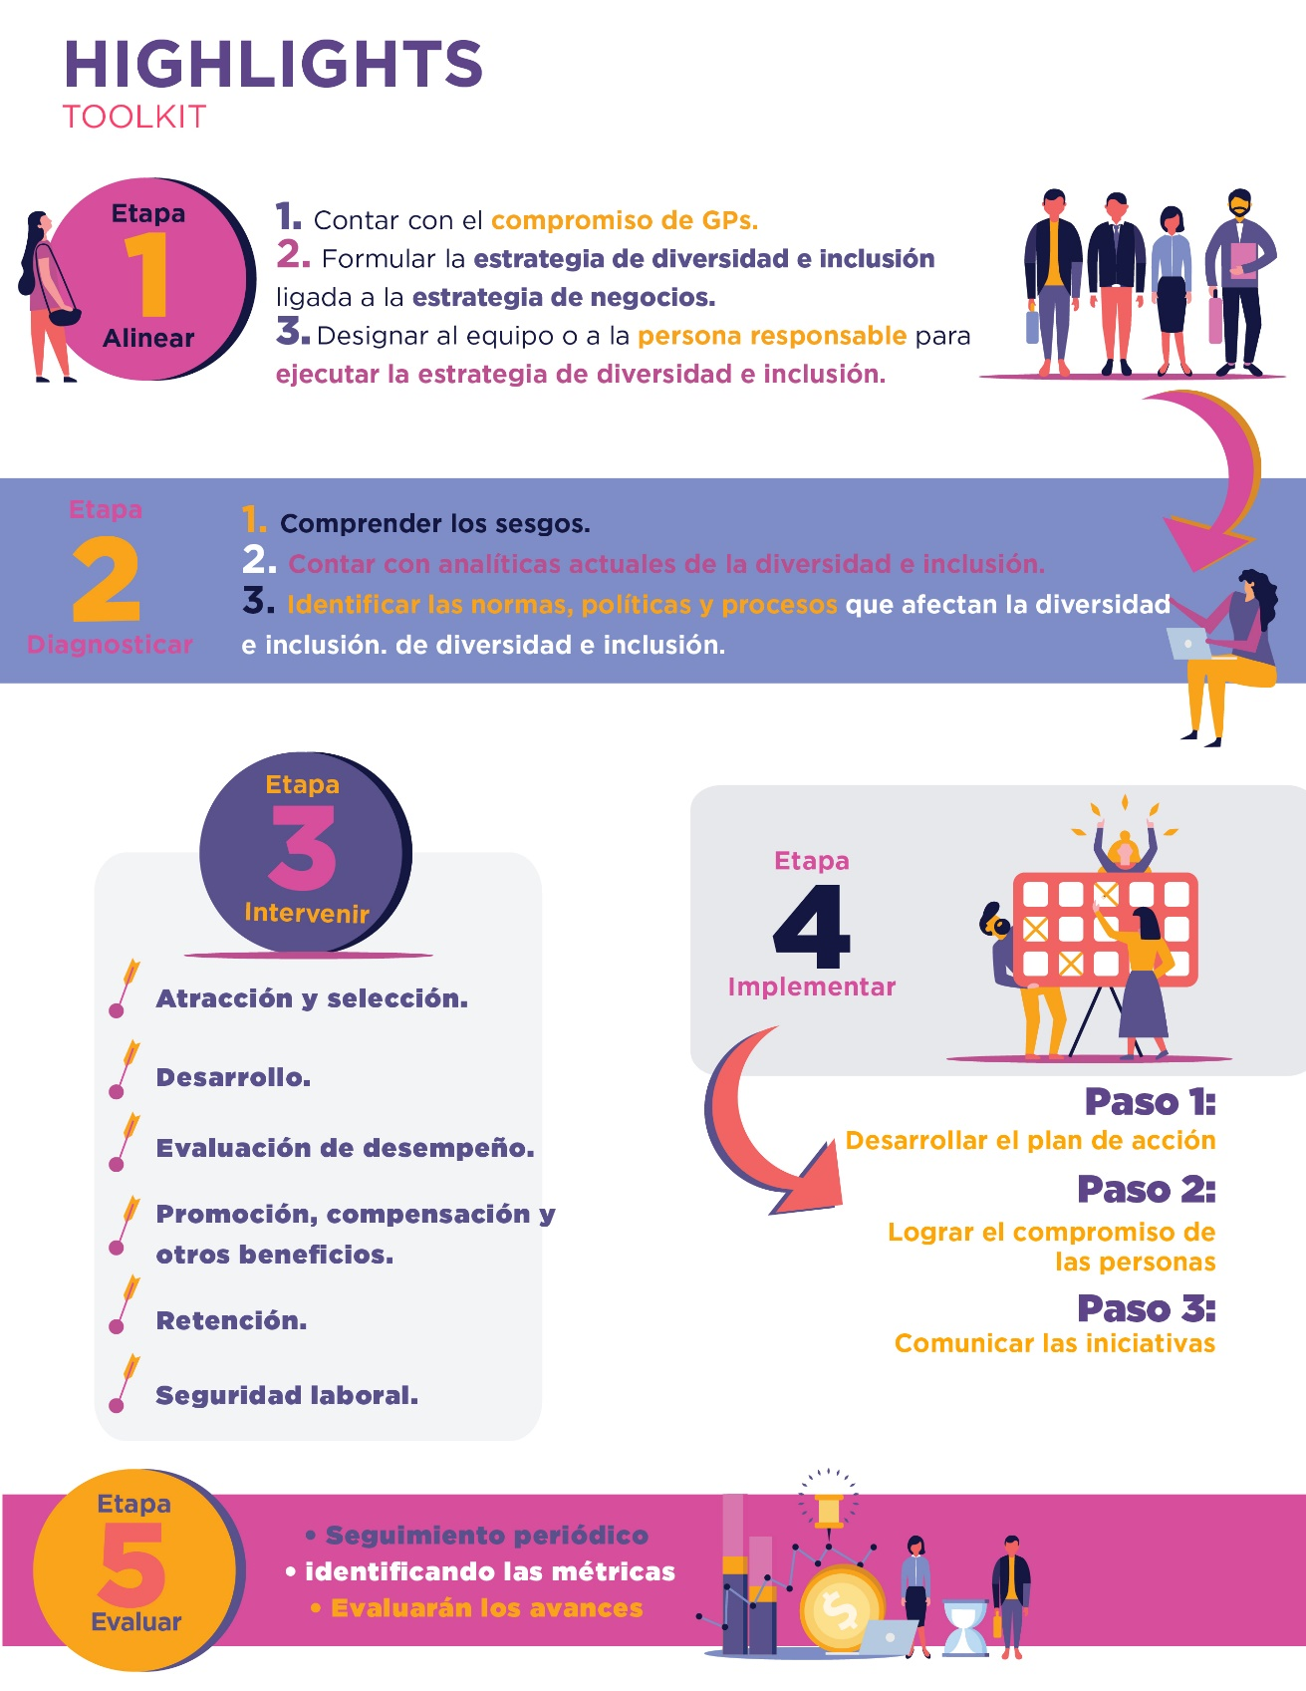
Diversity ToolKit
Se propone lanzar en el marco del Foro de el Diversity ToolKit

Slide 6
Orden del día
Resultados de la Cumbre
Diversity Toolkit. Promoción para lanzamiento
Ampliación del Comité a temas ESG
Convenios
  FONADIN
  AMEFIBRA
  AIIMX

Slide 7
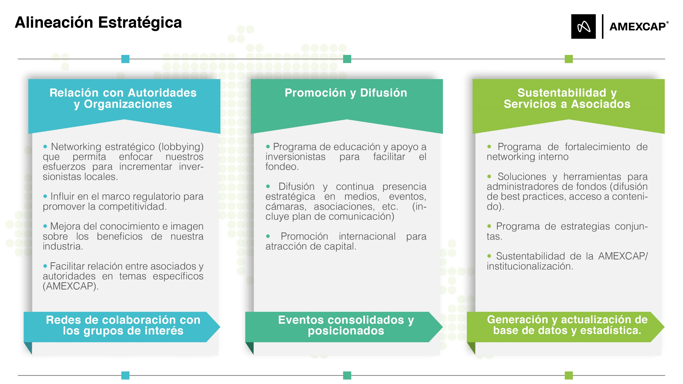

Slide 8
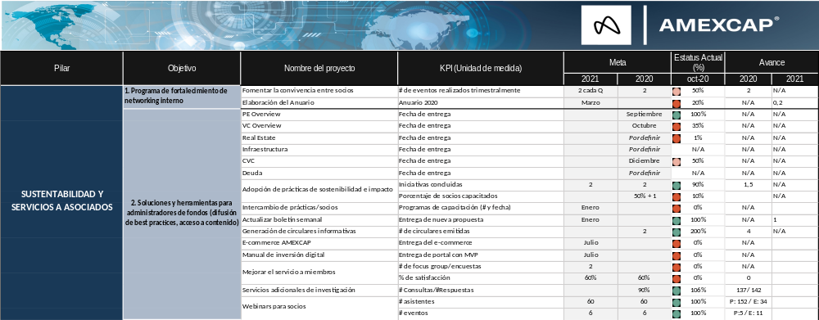
Seguimiento de KPIs

Slide 9
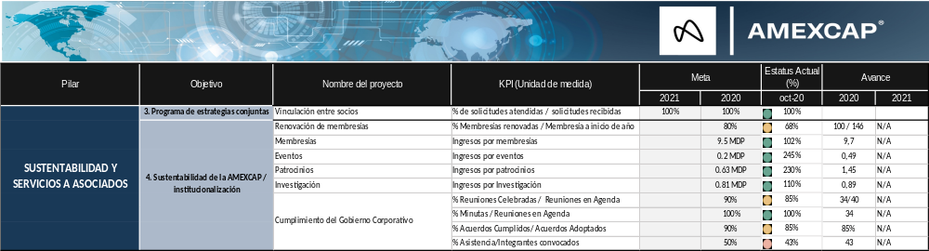
Seguimiento de KPIs

Slide 10
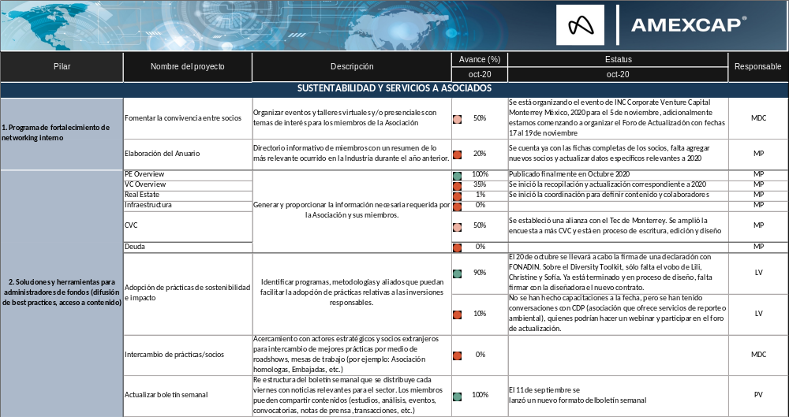
Seguimiento detallado

Slide 11
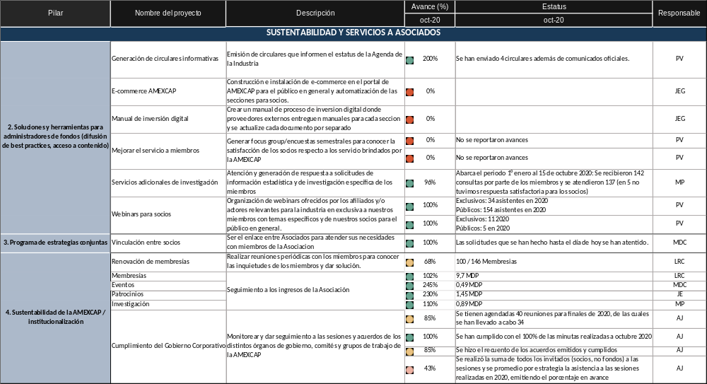
Seguimiento detallado

Slide 12
Ampliación del Comité a temas ESG
Nombre actual:
Comité de Inclusión y Diversidad
Nuevo nombre:
Comité de ESG
Nuevo objetivo
Generar una estrategia que incorpore factores medioambientales, sociales y de gobierno corporativo (ESG) en la toma de decisiones de los fondos; de manera particular resaltar la diversidad de género en la industria de capital privado y, consecuentemente, generar un impacto en la industria mexicana.

Slide 13
Miembros del Comité
El comité estará integrado por mínimo 3 y máximo 10 personas, de conformidad con lo siguiente: dos personas de las estrategias de inversión más representativas (Venture Capital; Capital de Crecimiento/Deuda; Infraestructura y Energía; y Bienes Raíces); adicionalmente se podrá considerar a algún otro miembro de alguna otra estrategia y/o a personas que representen valor agregado para completar los proyectos estratégico del Comité, sin exceder el máximo de 10 integrantes.
Número | Estrategia | Fondo | Nombre
1 | VC. Presidente | Ignia | Christine Kenna
2 | VC | Mountain Nazca | María Téllez
3 | VC | ALLVP | Fernando Lelo de Larrea
4 | Growth | Discovery Americas | Carlos Mendoza
5 | Growth | General Atlantic | Sofía Garrido
6 | Infra | BlackRock | Juan Alberto Leautaud
7 | RE | Credit Suisse | Raúl Gallegos
8 | Deuda | Vector Partners | Pablo Taberna

Slide 14
Objetivos
Estratégicos
Ejecutar la estrategia y el plan de trabajo de la estrategia y/o eje temático.
Representatividad
Proporcionar a la Dirección General propuestas e iniciativas específicas que provean claridad para poder ser ejecutadas por el equipo ejecutivo de la AMEXCAP.
Para llevar a cabo tanto los proyectos como acciones y cumplir con el plan dictado por el Comité se podrán integrar subcomités de acuerdo con las estrategias planteadas dentro del mismo.
Específicos
Definir el plan de trabajo del propio comité estableciendo prioridades, proyectos y acciones, así como actores responsables.
Facilitar la información oportuna a las demás estrategias para la difusión de la industria de capital privado.
Incentivar el sentido de compromiso, apoyo y colaboración entre los integrantes de la(s) estrategia(s) y/o eje transversal.
Participar y supervisar la ejecución de la(s) estrategia(s) diseñadas.
Fungir como representantes de la industria de Capital Privado.

Slide 15
Orden del día
Resultados de la Cumbre
Diversity Toolkit. Promoción para lanzamiento
Ampliación del Comité a temas ESG
Convenios
  FONADIN
  AMEFIBRA
  AIIMX

Slide 16
FONADIN
En el ejercicio de planeación estratégica para la entrada del nuevo Presidente, Eduardo Cortina, se realizó un ejercicio estratégico para plantear los proyectos esenciales para la Asociación, una de ellas refiere a la Declaración para promover las inversiones responsables en el sector de Infraestructura, que suscribiría el FONADIN y la AMEXCAP.
La firma se tiene planteada para noviembre o diciembre de 2020.
AMEFIBRA
Han iniciado un proyecto que consiste en publicar un manual de sostenibilidad atendiendo a los criterios ASG, que sirva como un estándar para los sectores de Infra y RE. AMEFIBRA lo presentó en el comité de Bienes Raíces pasado y a los socios les interesó mucho, por lo que probablemente lo terminen adoptando y promoviendo.
AIIMX
Con la Alianza por la Inversión de Impacto se ha participando y apoyando a sus diferentes iniciativas. En la última llamada se acordó: preparar una encuesta que permita diagnosticar el nivel de conocimiento de la inversión de impacto entre nuestros fondos, y, como proyecto de mediano plazo, diseñar un curso técnico sobre esta temática que brinde las herramientas y metodologías adecuadas al personal de los fondos interesados.

